Slide 1
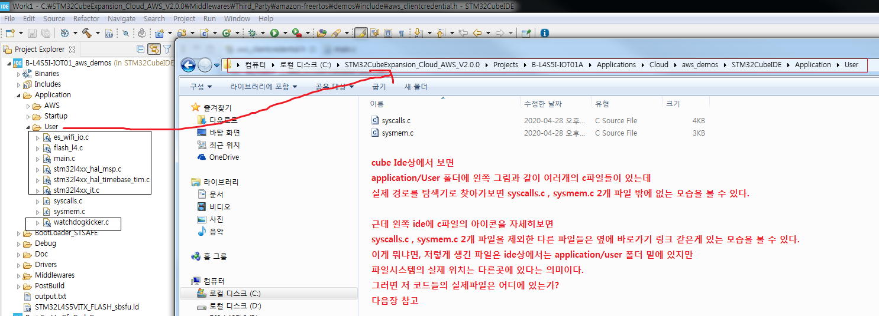

Slide 2
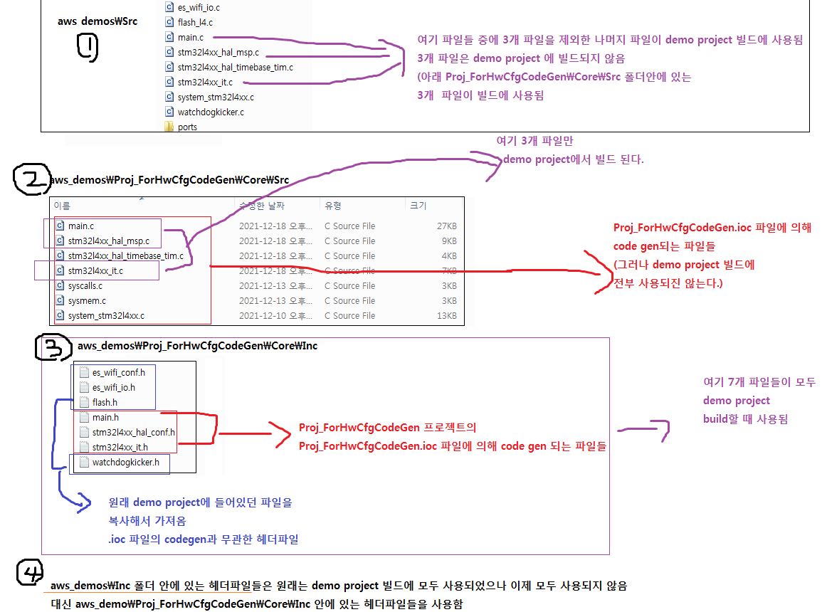

Slide 3
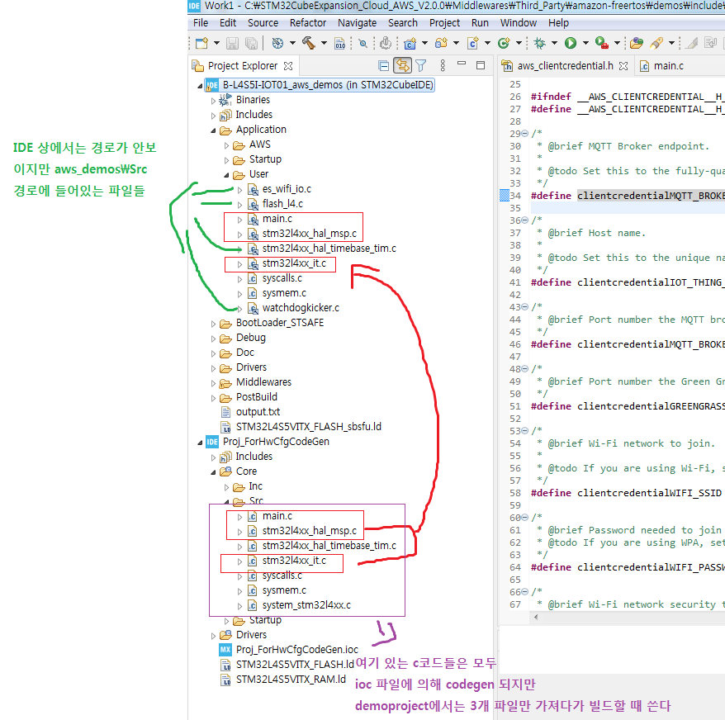

Slide 4
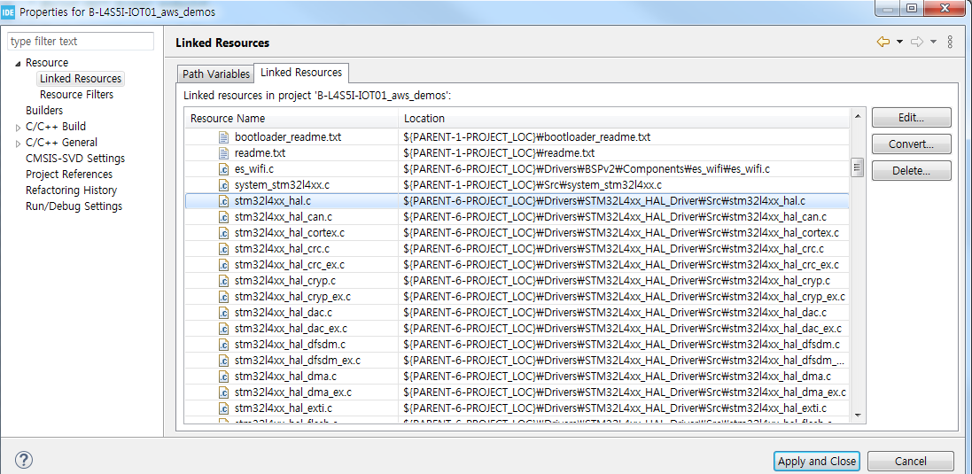
참고로
프로젝트 폴더 외부에 있는 파일들을 링크로 가져와서 빌드할 때 쓰는 방법은 프로젝트 property 설정에서 아래와 같이 linked Resource를 설정

